Slide 1

Anti-Furto Company
Loja

Slide 2
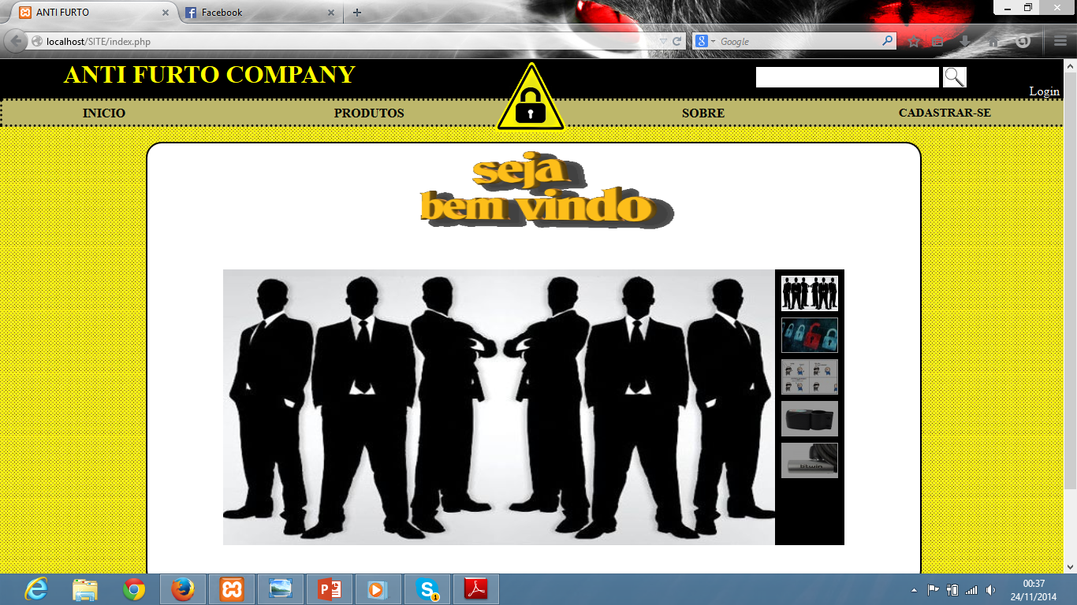
Página Inicial

Slide 3
Visitante
Acesso a :
Inicio
Produtos
Sobre
Cadastror-se
Logar

Slide 4
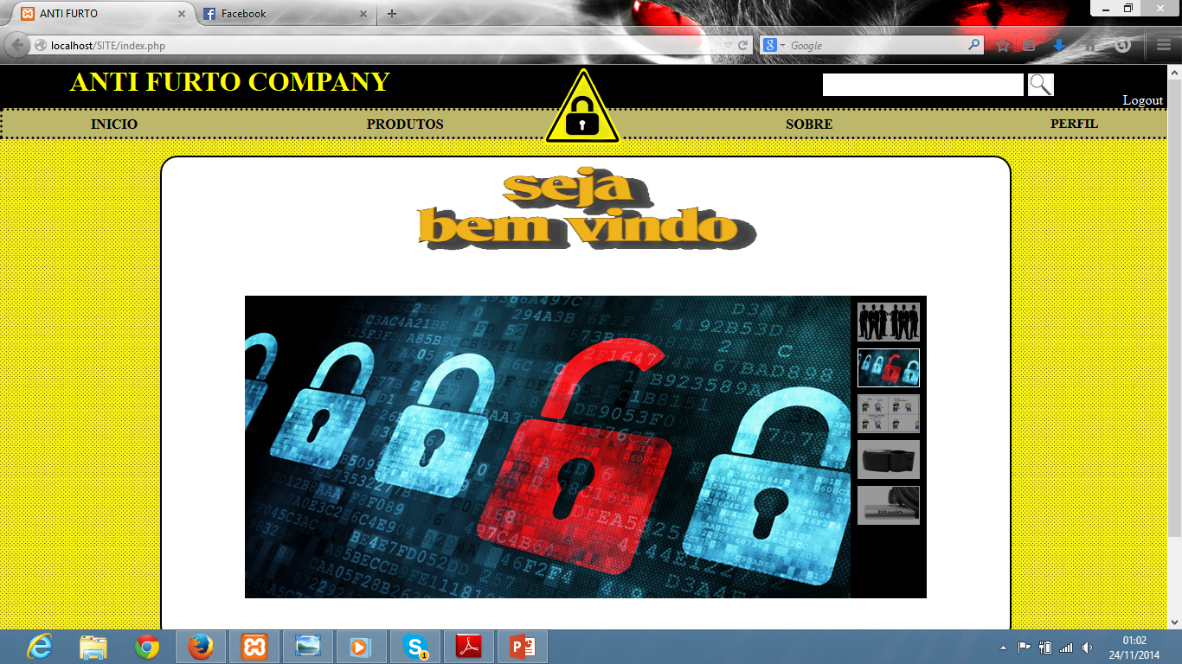
Usuário Comum
Acesso a:
Página Inicial
Produtos
Sobre
Comprar produtos
Atualizar os dados pessoais

Slide 5
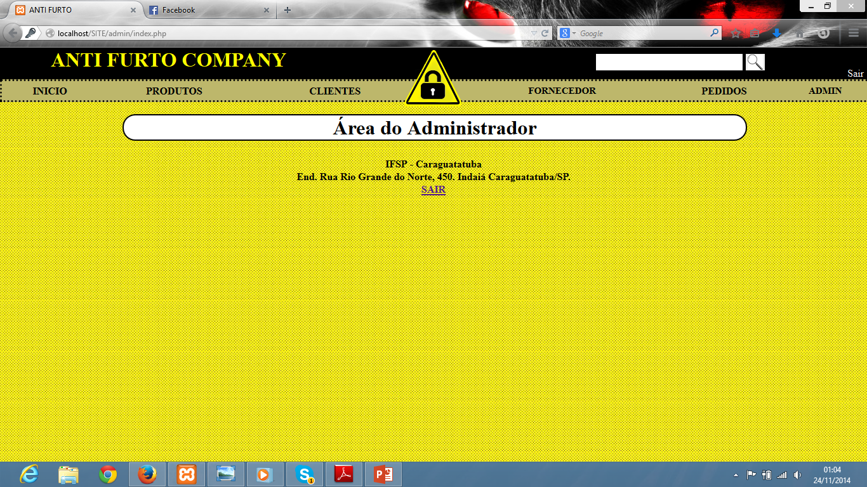
Administrador
Acesso a:
Todas as páginas que o usuário comum pode acessar, menos comprar.
Produtos
Cadastrar produtos
Clientes
Alterar e excluir clientes
Fornecedores
Adicionar e alterar fornecedores
Administradores
Alterar e excluir administradores
Pedidos

Slide 6
Área do Cliente e Visitante

Slide 7
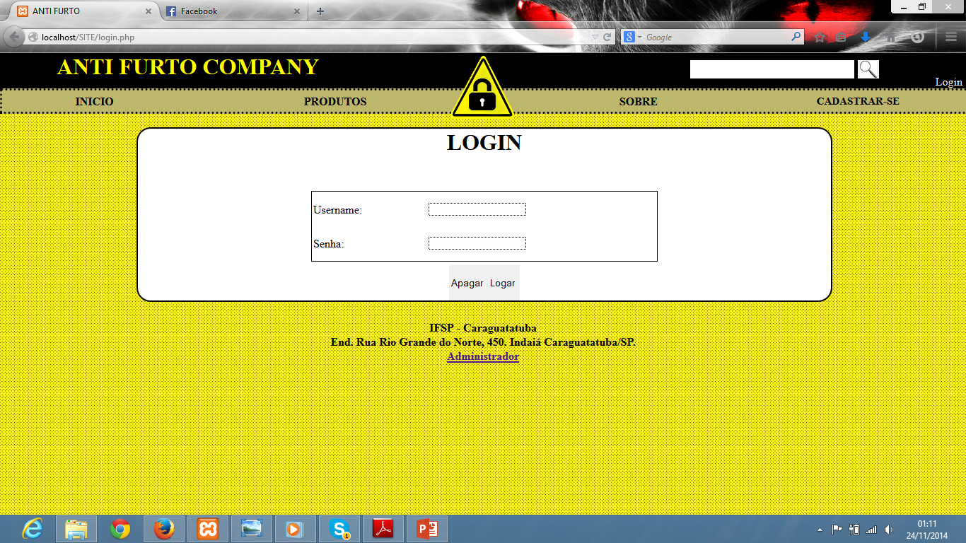
Login

Slide 8
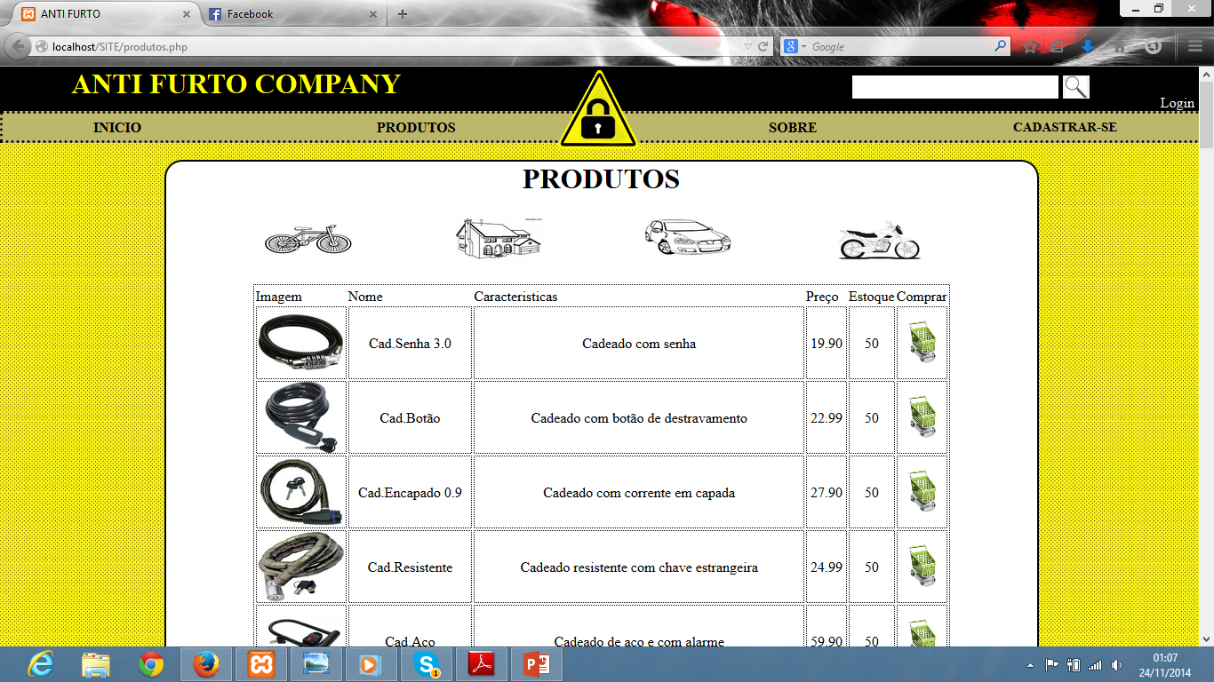
Produtos

Slide 9
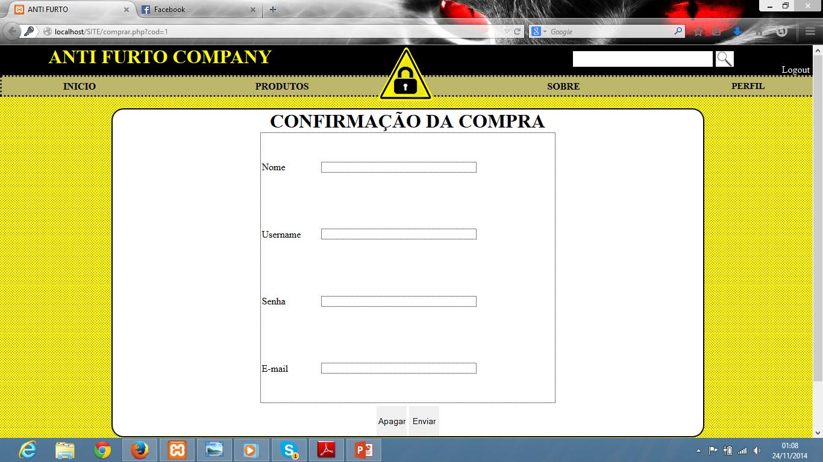
Confirmação da compra

Slide 10
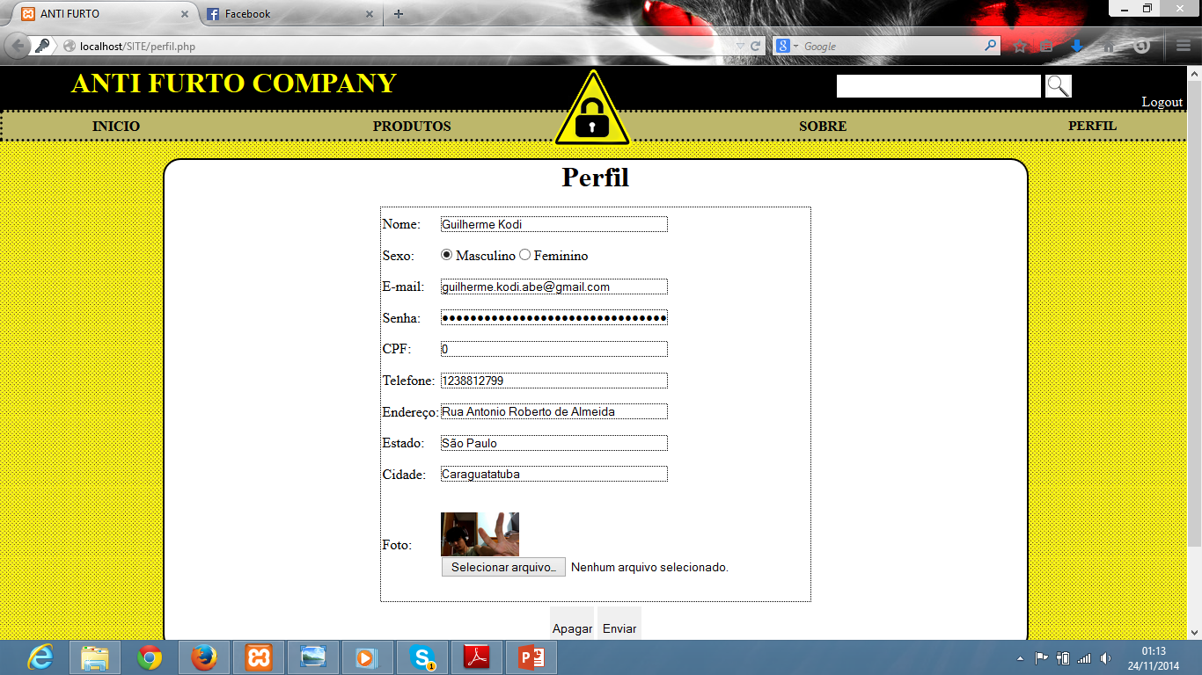
Atualizando o Perfil

Slide 11
Área do Administrador

Slide 12
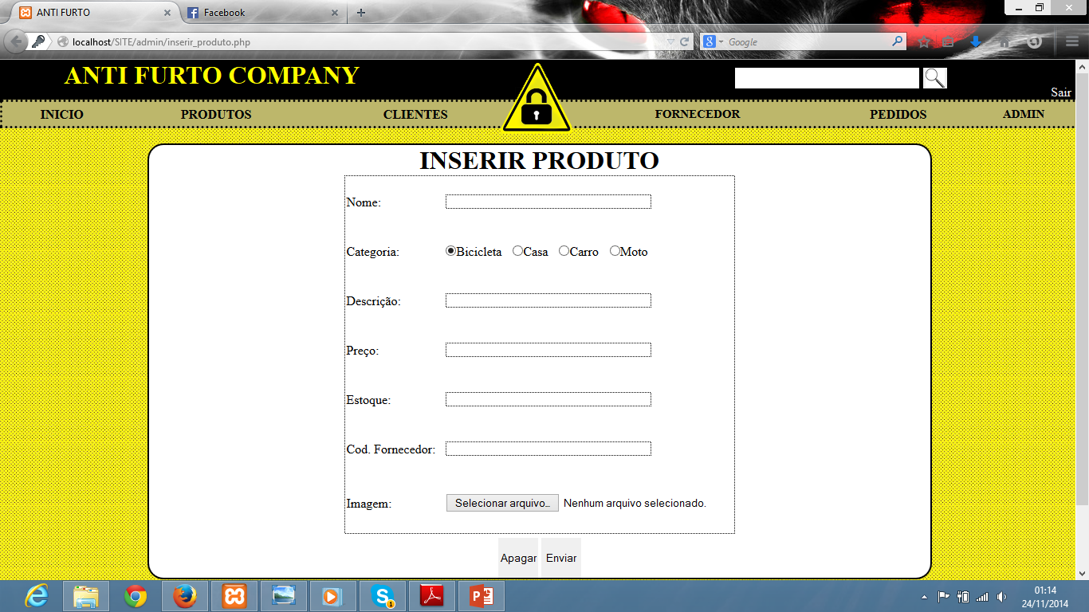
Inserindo Produto

Slide 13
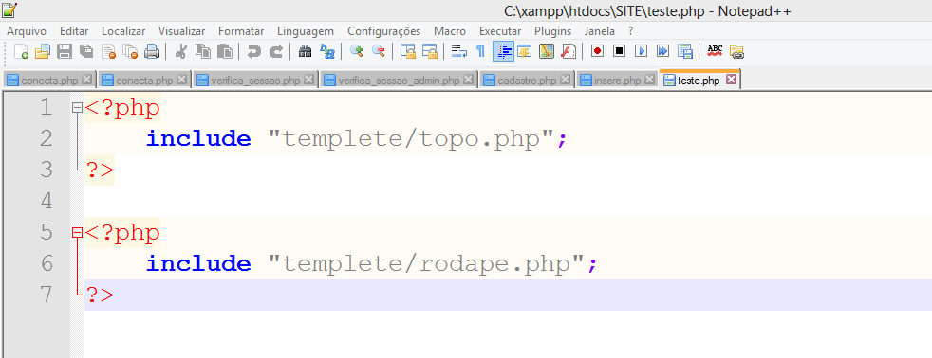
Include

Slide 14
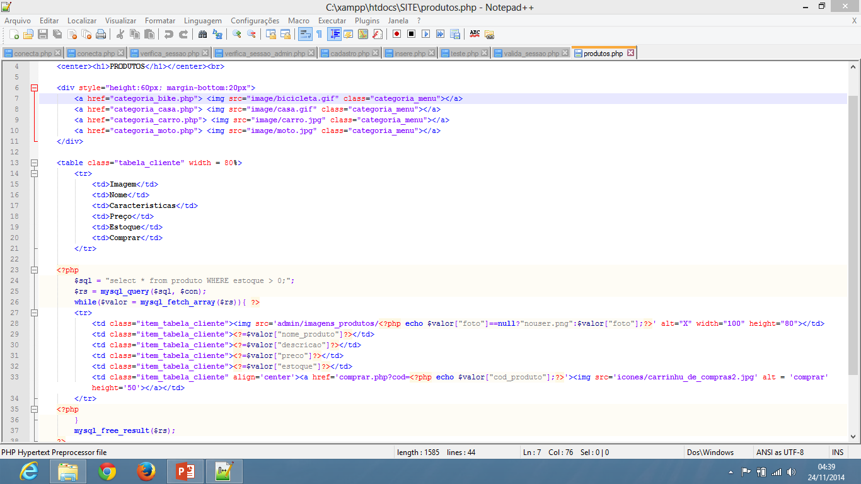

Slide 15
Inserindo dados nas tabelas

Slide 16
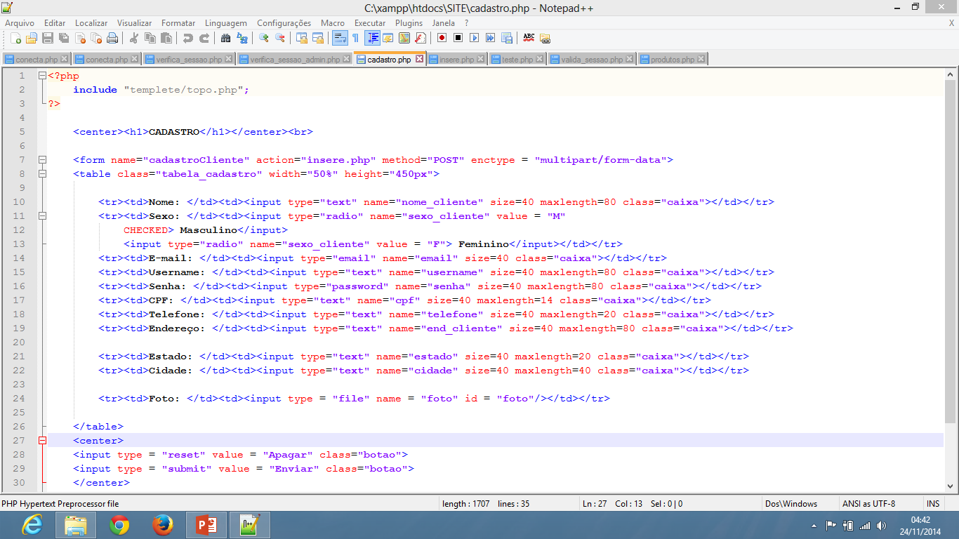

Slide 17
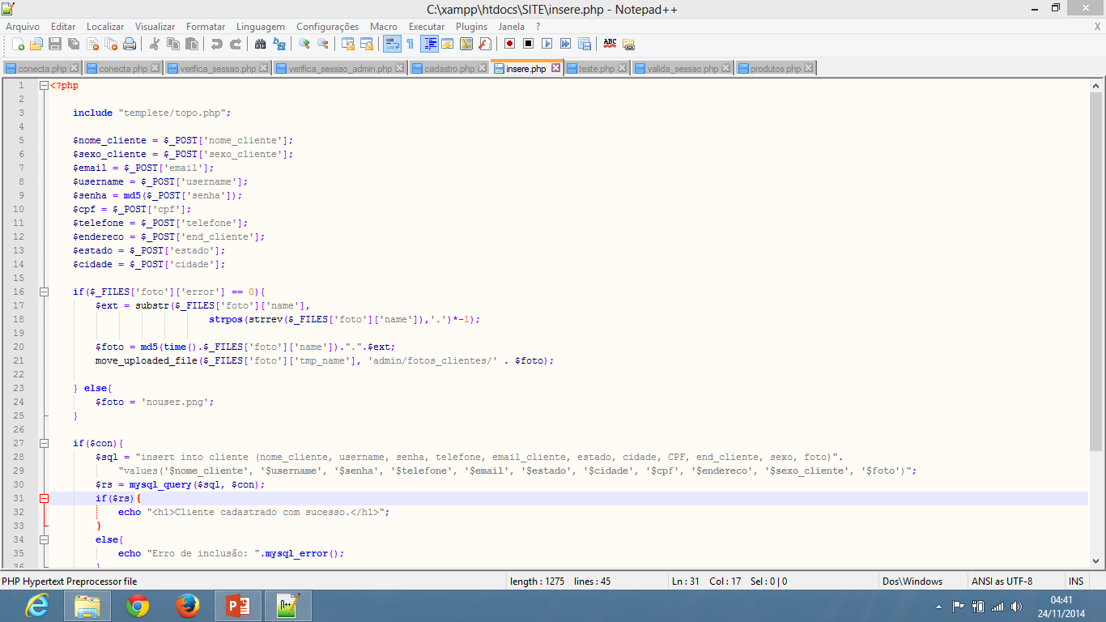

Slide 18
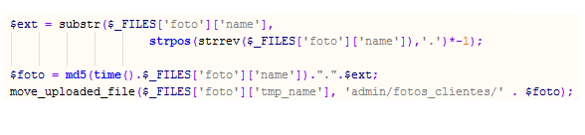
Organização arquivos
As imagens utilizadas são somado no nome a hora atual e são Criptografadas, armazenadas em uma pasta separada e armazenado o nome no banco de dados.

Slide 19
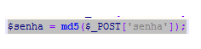
Senhas
As senhas dos usuários e dos administradores também são criptografadas antes de serem armazenadas no bando de dados.

Slide 20
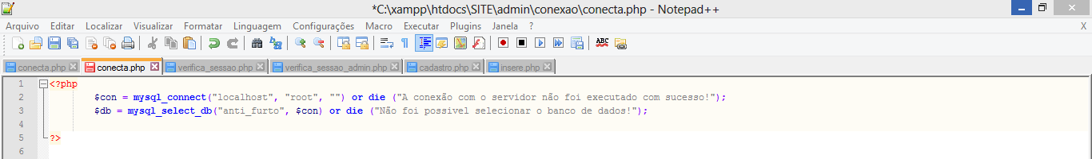
Conexão com o banco de dados

Slide 21
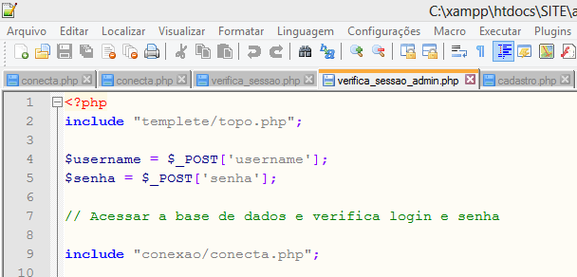
Funcionamento das conexões

Slide 22
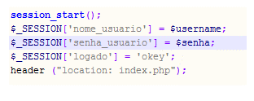
Iniciando uma sessão com session

Slide 23
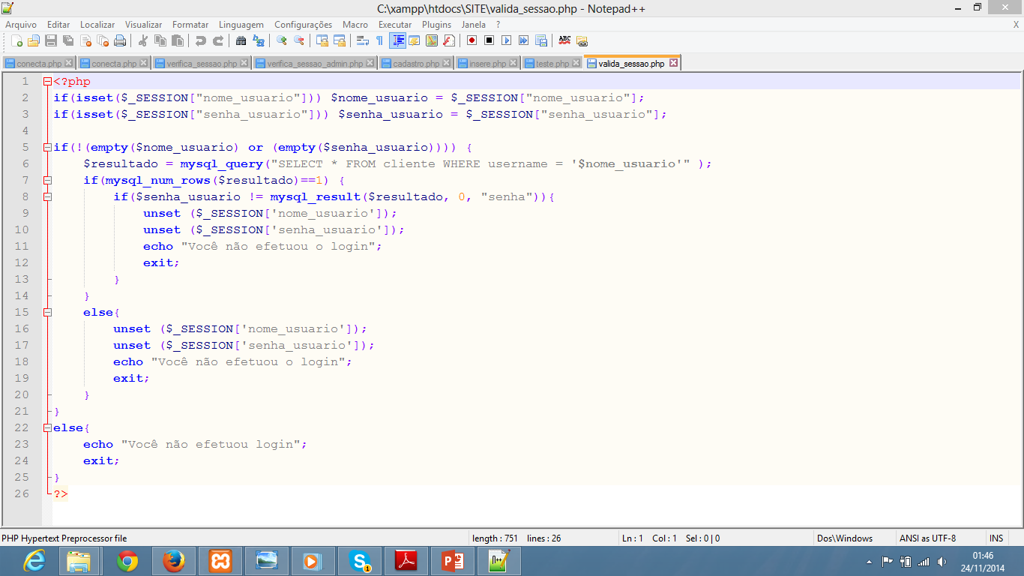
Verificação do usuário

Slide 24
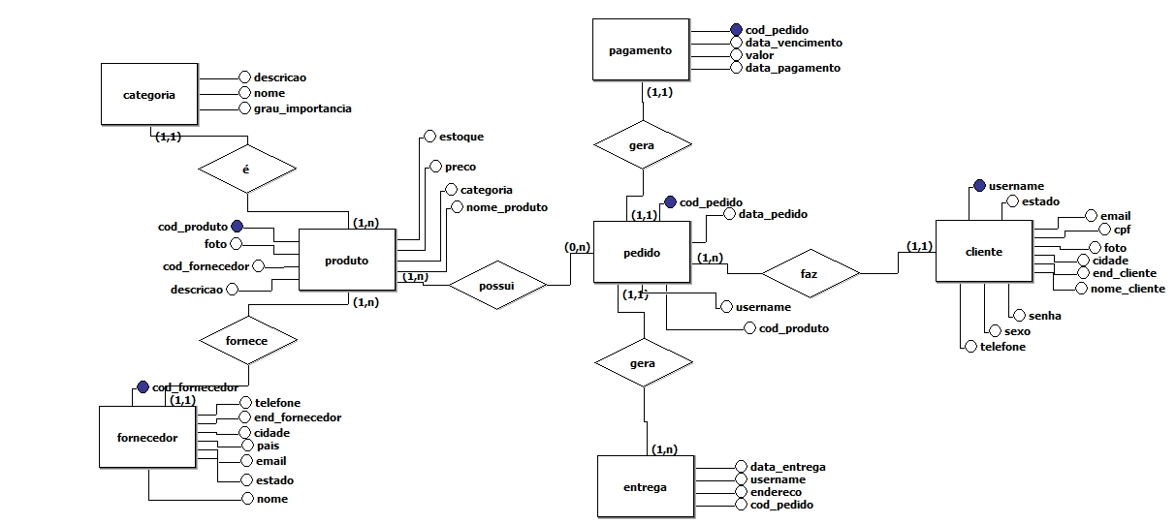
MER

Slide 25
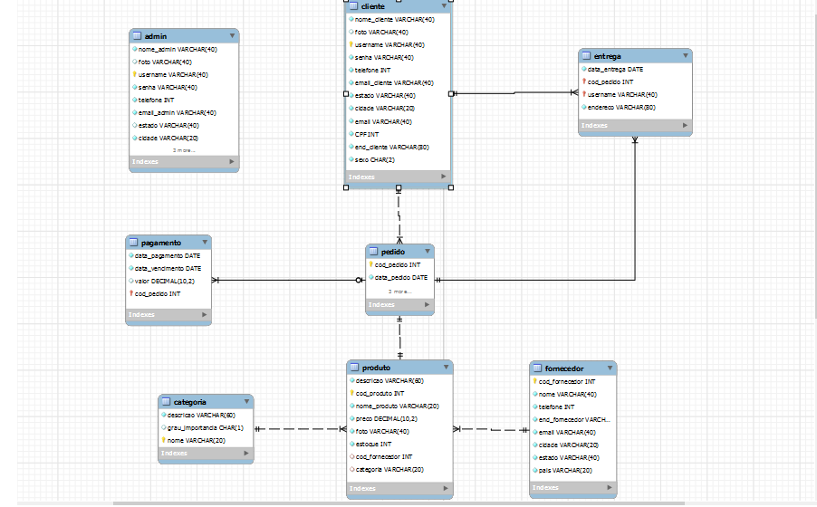
MRel

Slide 26
Banco de Dados
CREATE DATABASE anti_furto;
USE anti_furto;

Slide 27
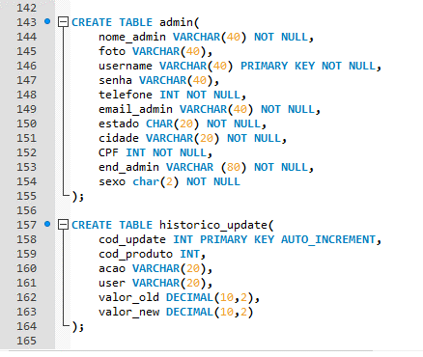
Outras tabelas

Slide 28
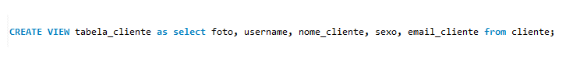
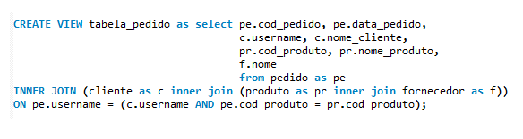
VIEWs

Slide 29
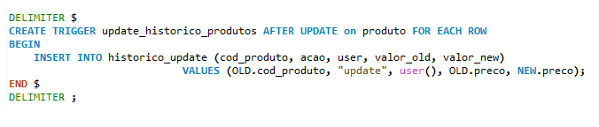
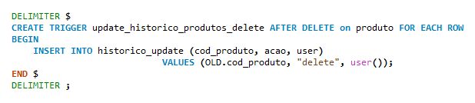
TRIGGERs

Slide 30
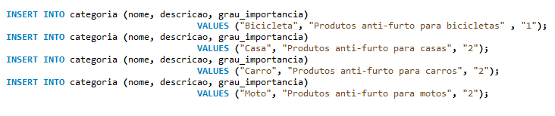
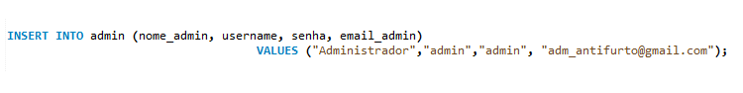
Dados padrão nas tabelas

Slide 31
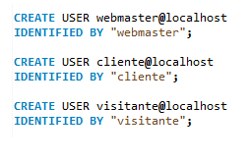
Criação de Users

Slide 32
Privilégios
Para cada user, existiria determinado nível de permissão, onde o user webmaster, teria acesso total de todo o bando de dados.
O user cliente teria permissão para visualizar as tabelas: cliente, produto, histórico_update, entrega, fornecedor, pagamento, categoria e pedido. Permissão para atualizar as tabelas: cliente, produto, histórico_update, entrega, pagamento e pedido. Permissão para inserir dados nas tabelas: cliente, produto, histórico_update, entrega, pedido e pagamento.
Já o user visitante teria acesso apenas as tabelas: produto, fornecedor, categoria, admin, cliente e apenas inserir dados na tabela cliente, para seu cadastro.

Slide 33
Desenvolvedores
Guilherme Kodi Abe 1400771
Luiz Augusto Oliveira de Mattos 1400614

Slide 34
Obrigado por investirem no projeto
Anti Furto Company

